Slide 1
Chapter 3: Perception and Learning in Organizations
Organizational Behavior
dzka Adzkiya
Yuzi Wiraayu
Christoffel Ethan U
Safira Prabandani

Slide 2
9 Tujuan Pembelajaran pada BAB 3
Menjelaskan garis besar proses persepsi
Menjelaskan bagaimana identitas sosial dan stereotype dapat mempengaruhi proses persepsi
Menggambarkan proses atribusi dan dua atribusi error
Merangkum proses Self-fulfilling Prohecy
Menjelaskan bahaimana Halo, Primacy, Recency, dan False-consensus mempengaruhi bias persepsi

Slide 3
9 Tujuan Pembelajaran pada BAB 3
6. Mendiskusikan 3 cara utk meningkatkan persepsi sosial dengan aplikasi yang spesifik dalam situasi organisasi
7. Menggambarkan model modifikasi perilaku A-B-C dan 4 kontignesi dari reinforcement
8. Menggambarkan tiga fitur dari teori social learning
9. Mengetahui garis besar ttg elemen2 organizational learning dan cara untuk meningkatkan tiap elemennya

Slide 4
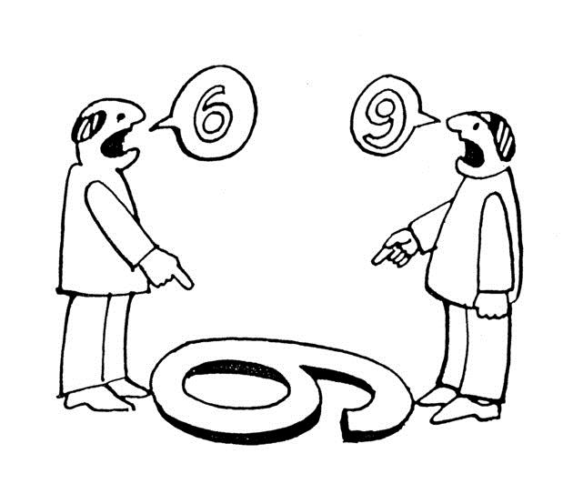
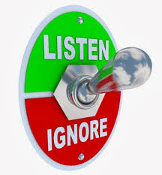
The Perceptual Process
Perception → Proses menerima informasi dan memahami hal-hal yang berada di sekitar kita.
Selective Attention → Situasi dimana seseorang dapat menerima informasi sekaligus dan dapat memilahnya.

Slide 6
Perceptual Organization and Interpretation
Categorical Thinking
Mental Models → Gambaran yang ada di dalam pikiran kita tentang sesuatu yang baru.

Slide 7
Social Identity and Stereotyping
Categorization
Homogenization
Differentiation

Slide 8
Stereotype dalam Organisasi
Stereotype : suatu proses memberikan sifat/karakter kepada orang lain berdasarkan dari keanggotaan mereka dalam kategori sosial
Stereotype dibentuk berdasarkan informasi yang lebih mudah untuk diamati. Contoh: Gender, penampilan, tempa tinggal
Stereotype dikembangkan melalui pengalaman pribadi, budaya, image yang dibentuk media
Alasan menggunakan stereotype:
Memudahkan dan menyedaerhanakan proses pemahamn terhadap sesuatu
Manusia memiliki kebutuhan untuk mengantisipasi perilaku orang lain
Stereotype dalam Organisasi → Bentuk stereotype yang berkaitan dengan organisasi, contoh: Stereotype pada berbagai profesi
Notes:
Kategori sosial : sekumpulan orang yang memiliki karakteristik atau sofat yang sama namun cenderung tidak beinteraksi secara langsung. Contoh : remaja.

Slide 9
Permasalahan yang berkaitan dengan stereotypee
stereotype tidak selalu memberikan informasi yang benar terkait karakter anggota kelompok tertentu.
Contoh Stereotype pada profesi:
Akuntan → Minat sosial rendah, detail, sistematis
stereotype dapat menimbulkan sikap/perilaku diskriminatif (unintentional discrimination)
stereotype dapat menimbulkan Prejudice/Prasangka (Intentional Discrimination)
Prejudice: kondisi dimana individu memiliki sikap negatif yang tidak berdasar terhadap orang-orang yang tergabung dalam kelompok stereotype tertentu
Contoh: Pengadilan di Quebec mengadili salah satu peternakan sayuran terbesar di Kanada karena menghalangi pekerja kulit hitam untuk makan di kafetaria reguler.
Notes:
Absent-Minden: ondisi di mana seseorang lupa sesaat dengan keadaan yang tengah dialaminya atau keadaan yang tengah berlangsung.
Contoh: Perusahaan Ryanair menulis “dibutuhkan pegawai muda dinamis” dalam iklan lowongan kerjanya

Slide 10
Teori Atribusi
Kenapa teori atribusi penting?
Karena hubungan sebab-akibat ini dapat mempengaruhi respons perilaku seseorang.
Co: respons mahasiswa terhadap kinerja buruk teman sekelompoknya bergantung pada atribusi internal/eksternal
Proses atribusi melibatkan penentuan apakah perilaku atau peristiwa yang diamati dapat disebabkan oleh individu (faktor internal) atau oleh lingkungan (faktor eksternal).
Contoh Faktor internal → kemampuan atau motivasi seseorang
Contoh Faktor eksternal → kekurangan sumber daya, pengaruh orang lain, keberuntungan.

Slide 11
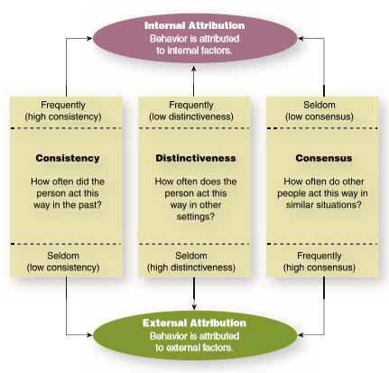
3 Aspek untuk menentukan apakah perilaku individu termasuk dalam ATRIBUSI INTERNAL atau EKSTERNAL
ATRIBUSI INTERNAL
Sering
(Consistency tinggi)
Sering
(Distinctiveness rendah)
Jarang
(Consensus rendah)
Consistency
Seberapa sering individu melakukan “X” di masa lalu?
Distinctiveness
Seberapa sering individu melakukan “X” pada setting yang berbeda?
Consensus
Seberapa sering orang lain melakukan “X” pada situasi yang serupa?
Jarang
(Consistency rendah)
Jarang
(Distinctiveness tinggi)
Sering
(Consensus tinggi)
ATRIBUSI EKSTERNAL

Slide 12
Kesalahan dalam Atribusi
Attribution error : kecenderungan untuk melihat individu dibanding situasi sebagai penyebab utama perilaku individu tsb.
Dasar kenapa orang cenderung untuk melakukan attribution error ialah → Individu tidak dapat dengan mudah melihat faktor eksternal yang menghmbat perilaku orang lain.
Self-Serving Bias : Kecenderungan individu untuk mengaitkan hasil positif dengan faktor internal dan kegagalan dengan faktor eksternal

Slide 13
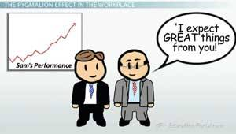
Self-Fulfilling Prophency
Self-Fulfilling Prohency : proses persepsi dimana harapan kita terhadap orang lain menyebabkan orang lain bertindak sesuai dengan harapan tsb.
Contoh: Supervisor yang berharap bawahannya untuk memberikan performa yang bagus dalam suatu project

Slide 14
Siklus Self-Fulfilling Prophency
Supervisor membentuk harapan terhadap karyawannya
Perilaku karyawan menjadi konsisten dengan adanya harapan dari supervisor
Harapan supervisor mempengaruhi perilakunya terhadap karyawan
Perilaku supervisor mempengaruhi keterampilan dan kepercayaan diri karyawan
Notes:
Siklus SFP
Supervisor membentuk harapan tentang perilaku dan kinerja karyawan di masa mendatang.
Harapan supervisor mempengaruhi perlakuannya terhadap karyawan.
Secara khusus, karyawan yang diharapkan dapat melakukan pekerjaan dengan baik menerima lebih banyak dukungan emosional melalui isyarat nonverbal (co: senyuman dan kontak mata), lebih mendapatkan feedback dan reinformance yang berarti, sasaran yang menantang, lebih banyak pelatihan, lebih banyak kesempatan untuk menunjukkan penampilan yang bagus.
Dua efek perilaku supervisor terhadap karyawannya,
Pertama, melalui pelatihan yang lebih baik dan lebih banyak kesempatan berlatih, karyawan dengan harapan tinggi akan belaja lebih banyak keterampilan dan pengetahuan daripada karyawan yang kurang diharapkan oleh supervisor.
Kedua, karyawan menjadi lebih percaya diri, yang kemudian mengasilkan motibasi dan kemauan yang lebih tinggi untuk menetapkan tujuan yang menantang.
karyawan dengan harapan tinggi memiliki motivasi dan keterampilan yang lebih tinggi, menghasilkan kinerja yang lebih baik. Dan karyawan dengan harapan rendah akan mengalami yang sebaliknya.

Slide 15
Contigencies of Self-Fulfilling Prophecy
Efek SFP lebih kuat pada beberapa kondisi, contoh: ketika karyawan yang baru direkrut mulai bekerja
Efek SFP lebih kuat ketika bbrp orang memiliki ekspektasi pada individu. Contoh: rektor, kaprodi, dosen, staff memberikan harapan pada satu mahasiswa yang ingin lomba.
Efek SFP lebih kuat pada orang-orang dengan sejarah motivasi yang rendah.
Pelajaran utama dari teori SFP → Para pemimpin perlu mengembangkan dan mempertahankan harapan positif, namun realistis terhadap semua karyawan.
Hal ini serupa dengan filosofi dari Positive Organizational Behavior → Memusatkan perhatian pada aspek positif daripada aspek negatif dari kehidupan akan meningkatkan keberhasilan organisasi dan kesejahteraan individu.
Salah satu upaya menerapkan SFP pada organisasi → mempekerjakan supervisor yang memiliki sifat optimis terhadap staffnya.
Notes:
KONTIGENSI: KEMUNGKINAN
Motivasi rendah: Orang berprestasi tinggi dapat memanfaatkan kesuksesan masa lalu mereka untuk mengimbangi harapan rendah, sedangkan orang berprestasi rendah tidak memiliki kesuksesan masa lalu untuk mendukung kepercayaan diri mereka..
Untungnya, sebaliknya juga benar: Orang berprestasi rendah merespons dengan lebih baik daripada orang berprestasi tinggi terhadap SFP. Orang berprestasi rendah sama sekali tidak mendapat dorongan positif ini, jadi mungkin efeknya lebih kuat pada motivasi mereka untuk berprestasi

Slide 16
Kesalahan perseptual lainnya
ramalan, atribusi, dan stereotip adalah salah satu proses persepsi dan perseptual yang paling umum dalam pengaturan organisasi, namun ada banyak hal lainnya. Empat lainnya dijelaskan secara singkat di bawah ini karena mereka juga bisa bias persepsi kita tentang dunia di sekitar kita.
Halo effect
Primacy effect
Recency effect
false-consensus effect

Slide 17
Meningkatkan persepsi
Kita tidak bisa melewati proses perseptual, tapi kita harus melakukan segala upaya untuk meminimalkan bias dan distorsi perseptual. Tiga cara yang efektif untuk memperbaiki persepsi:
Kesadaran akan bias perseptual
Salah satu cara yang paling jelas dan banyak dipraktekkan untuk mengurangi bias perseptual adalah dengan mengetahui bahwa hal tersebut ada.
Kesadaran akan bias perseptual dapat mengurangi bias ini sampai batas tertentu dengan membuat orang lebih sadar akan pemikiran dan tindakan mereka. Namun, kesadaran hanya memiliki efek terbatas.
Meningkatkan kesadaran diri
cara yang lebih ampuh untuk meminimalkan bias perseptual adalah membantu orang menjadi lebih sadar akan bias dalam keputusan dan perilaku mereka sendiri. Seperti yang disebutkan di awal bab ini, kesadaran diri adalah fondasi penting yang membangun pola pikir global. Kita perlu memahami keyakinan, nilai, dan sikap kita untuk bersikap lebih terbuka dan tidak menghiraukan orang lain. Kesadaran diri sama pentingnya dengan cara lain. Konsep kepemimpinan otentik yang muncul, misalnya, menekankan kesadaran diri sebagai langkah pertama dalam kemampuan seseorang untuk memimpin orang lain secara efektif.

Slide 18
Tapi bagaimana kita menjadi lebih sadar diri?
Satu prosedur formal, yang disebut Tes Asisten Implisit, mendeteksi ras, usia, dan bias gender yang halus dengan mengaitkan kata-kata positif dan negatif dengan kelompok demografis tertentu. Banyak orang lebih berhati-hati dengan stereotip dan prasangka mereka setelah menemukan bahwa hasil tes mereka menunjukkan bias pribadi terhadap orang tua atau individu dari latar belakang etnis yang berbeda.
Secara umum, orang cenderung mengurangi bias perseptual mereka dengan "mengenal diri mereka sendiri" meningkatkan kesadaran akan nilai, kepercayaan, dan prasangka mereka sendiri.

Slide 19
Johari Window
Jendela Johari adalah model populer untuk memahami bagaimana rekan kerja dapat saling meningkatkan pengertian mereka. Dikembangkan oleh Joseph Lupft dan Harry Ingram (oleh karena itu nama "Johari"), model ini membagi informasi tentang Anda menjadi empat "jendela" terbuka, buta, tersembunyi, dan tidak diketahui berdasarkan pada nilai-nilai, kepercayaan, dan pengalaman yang Anda ketahui sendiri dan untuk orang lain.

Slide 20
Interaksi yang berarti
Sementara Jendela Johari bergantung pada dialog, kesadaran diri dan saling pengertian juga dapat meningkat melalui interaksi yang berarti. Pernyataan ini didasarkan pada hipotesis kontak, yang menyatakan bahwa, dalam kondisi tertentu, orang yang berinteraksi satu sama lain akan kurang berprasangka atau bias terhadap satu sama lain. Cukup menghabiskan waktu dengan anggota kelompok lain dapat meningkatkan pemahaman dan opini orang-orang tersebut sampai batas tertentu. Namun, efek hipotesis kontak lebih kuat bila orang memiliki interaksi yang dekat dan sering bekerja menuju tujuan bersama dan perlu saling bergantung satu sama lain (bekerja sama daripada bersaing satu sama lain). Setiap orang harus memiliki status yang sama dalam konteks itu dan harus terlibat dalam tugas yang berarti.

Slide 21
Pertemuan sosial selama satu jam antara para eksekutif dan karyawan garis depan tidak akan memuaskan kondisi hipotesis kontak. Dalam program ini, para profesional dari negara maju bekerja sama dengan orang-orang dari negara-negara berkembang. Meskipun para sukarelawan memiliki keahlian (dan karena itu status), mereka sering melakukan pekerjaan di luar keahlian itu dan di lingkungan yang tidak mereka kenal yang membutuhkan keahlian orang-orang di masyarakat setempat. Aplikasi potensial lainnya dari hipotesis kontak terjadi ketika para eksekutif senior dan staf lain dari kantor pusat bekerja di pekerjaan garis depan sering atau untuk waktu yang lama.

Slide 22
Learning in Organizations
Learning adalah perubahan perilaku yang relatif permanen (kecenderungan perilaku) yang terjadi akibat hasil interaksi orang dengan lingkungannya.
Tacit Knowledge adalah pengetahuan yang tertanam dalam tindakan dan cara berpikir kita dan ditularkan hanya melalui pengamatan dan tindakan

Slide 23
Behavior Modification: Learning through Reinforcement
Antecedents
What happens before the behavior
Behavior
What the person says or does
Consequences
What happen after the behavior
Behavior Modification adalah teori yang menjelaskan pembelajaran dalam hal anteseden dan konsekuensi dari perilaku
A-B-Cs of Behavior Modification

Slide 24
Contingencies of Reinforcement
Positive reinforcement terjadi ketika pengenalan konsekuensi meningkatkan atau mempertahankan frekuensi atau kemungkinan perilaku tertentu di masa depan
Punishment terjadi ketika konsekuensi mengurangi frekuensi atau kemungkinan perilaku di masa depan
Negative Reinforcement tejadi ketika penghapusan atau penghindaran konsekuensi meningkatkan atau mempertahankan frekuensi atau probabilitas dimasa depan
Extinction terjadi ketika perilaku sasaran menurun karena tidak ada konsekuensi yang mengikutinya

Slide 25
Social Learning Theory: Learning by observation
Teori pembelajaran sosial menyatakan bahwa banyak pembelajaran terjadi dengan mengamati orang lain dan kemudian pemodelan perilaku yang mengarah pada hasil yang menguntungkan dan menghindari perilaku yang mengarah pada konsekuensi hukuman.
Behavior Modelling: Orang belajar dengan mengamati perilaku seorang panutan pada tugas penting, mengingat unsur-unsur penting dari perilaku yang diamati, dan kemudian berlatih perilaku mereka.
Learning Behavior Consequences: Orang belajar konsekuensi dari perilaku melalui logika dan observasi, bukan hanya melalui pengalaman
Self Reinforcement: Terjadi setiap kali seorang karyawan memiliki kontrol atas reinforcer tetapi “tidak mengambilnya” sampai menyelesaikan tujuan yang telah ditetapkan sendiri.

Slide 26
Learning throught Experience
Bersamaan dengan behavior modification dan social learning, cara lain karyawan melakukan pembelajaran yaitu dengan pengalaman langsung.
Experiental learning dimulai ketika kita terlibat dengan lingkungan; lalu kita mencerminkan dari pengalaman tersebut dan bentuk teori tentang bagaimana dunia sekitar kita bekerja, lalu menguji teori tersebut ke dalam lingkungan.
Salah satu unsur yang paling penting untuk belajar melalui pengalaman adalah bahwa organisasi dan karyawan harus memiliki learning orientation yang kuat.

Slide 27
From Individual to organizational learning
Oranizational Learning: setiap kegiatan terstruktur yang meningkatkan kapasitas organisasi untuk memperoleh, berbagi, dan penggunaan pengetahuan dalam cara-cara yang meningkatkan kelangsungan hidup dan keberhasilan
Knowledge Acquisition: Organisasi memperoleh pengetahuan melalui pembelajaran individu dan eksperimen.
Knowledge Sharing: Terjadi umumnya melalui berbagai bentuk komunikasi dan pelatihan.
Knowledge Use: Terjadi ketika karyawan menyadari bahwa pengetahuan tersedia dan bahwa mereka memiliki kebebasan yang cukup untuk menerapkannya.

Slide 28
Terimakasih..

